Slide 1

Desarrollo de un sistema de supervisión para cultivos inteligentes
Raúl García Blanco

Slide 2
01 – Estado del arte
02 – Contexto
03 – Desarrollo I
ÍNDICE
04 – Desarrollo II
05 – Desarrollo III
06 – Desarrollo IV
07 – Conclusiones
08 – Líneas futuras

Slide 3




Apartado 01
Contexto
IoT en la agricultura
Sensores en la agricultura
Hardware de bajo costo
Plataformas IoT en la nube
Monitoreo y automatización
Ahorro de tiempo y energía
Mejorar la calidad del producto
Optimiza el rendimiento
Reduce el impacto ambiental
Humedad del suelo
Temperatura y humedad ambiental
Sensores de luz / radiación
Sensores de PH y nutrientes
Raspberry pi
Arduino UNO
Amazon Web Services IoT
Microsoft Azure IoT
IBM Watson IoT
ThingsBoard
Kaa IoT
pág.
0<number>

Slide 4
Apartado 02
Estado del Arte
Sensores en la agricultura
Modelos en la agricultura
Smartnode
Smartceta
…
Decision Support System for Agrotechnology Transfer (DSSAT)
The Agricultural Production Systems sIMulator (APSIM)
Simulateur mulTIdisciplinaire pour les Cultures Standard (STICS)
Productos en el mercado
Arduino plant watering kit
Netro Whisperer
pág.
0<number>

Slide 5
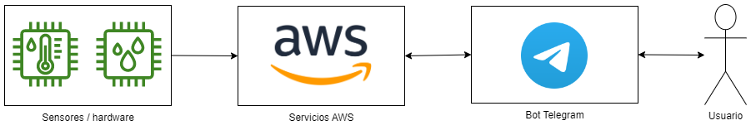
Apartado 03
Desarrollo I
pág.
0<number>

Slide 6
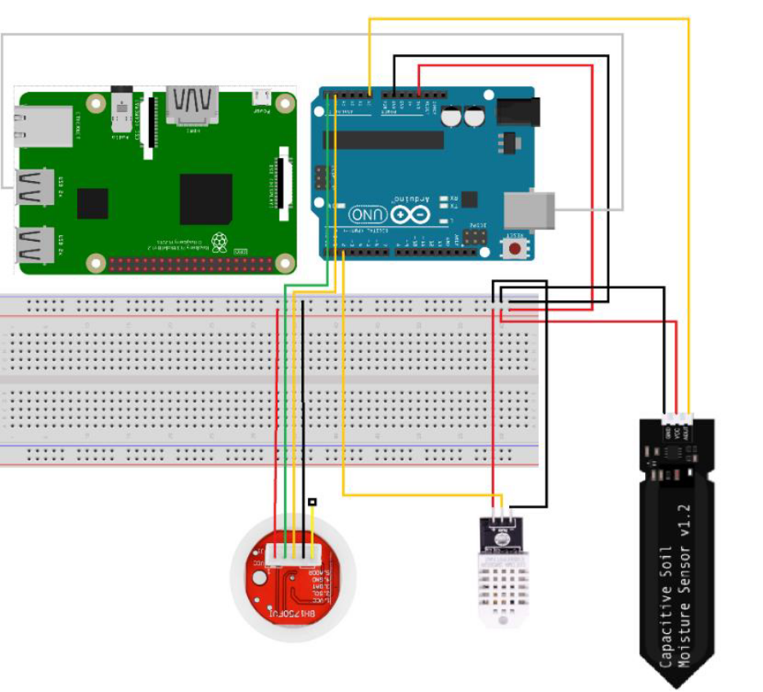
Apartado 04
Desarrollo II (Sensores)
pág.
0<number>

Slide 7
Apartado 05
Desarrollo III (Arquitectura AWS)
pág.
0<number>

Slide 8
Apartado 06
Desarrollo IV (Bot Telegram)
pág.
0<number>

Slide 9
Apartado 07
Conclusiones
pág.
0<number>

Slide 10
Apartado 08
Lineas futuras
pág.
0<number>

Slide 11
muchas gracias.

